Slide 1

Gérer sa bibliographie avec Zotero

Slide 2
Qu’est-ce que Zotero et pourquoi l’utiliser ?
Zotero est un logiciel libre et gratuit de gestion des références bibliographiques.
Zotero vous permet de :
collecter des références bibliographiques automatiquement à partir des catalogues de bibliothèques, de différents sites web ou bases de données et de les stocker sur votre ordinateur
gérer ces références (en les organisant, modifiant, enrichissant,…)
générer des bibliographies à partir des références collectées
créer de façon automatisée dans Word ou Open Office des citations ou notes de bas de page à partir des références collectées dans Zotero ;
sauvegarder vos références sur le serveur Zotero pour y avoir accès via plusieurs ordinateurs ;
partager vos références bibliographiques en les stockant sur le serveur Zotero et en créant des « groupes » Zotero.

Slide 3
Qu’est-ce que Zotero et pourquoi l’utiliser ?
Catalogues de bibliothèque
Traitement de texte
(Word, Open Office)
Zotero
Bases de données
styles
Pages web

Slide 4

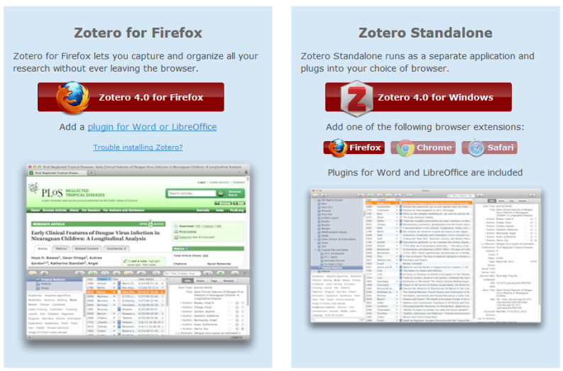
Installer Zotero
https://www.zotero.org/
Cliquer sur
2 options à choisir selon le navigateur web
utilisé :
Zotero for Firefox (Firefox)
Zotero Standalone (Firefox, Safari, Chrome)
Ne pas oublier d’installer les extensions pour utiliser Zotero avec les logiciels de traitement de texte (uniquement pour la version pour Firefox)
(Pour les séances de formation SEGMI, choisir Zotero for Firefox)

Slide 5
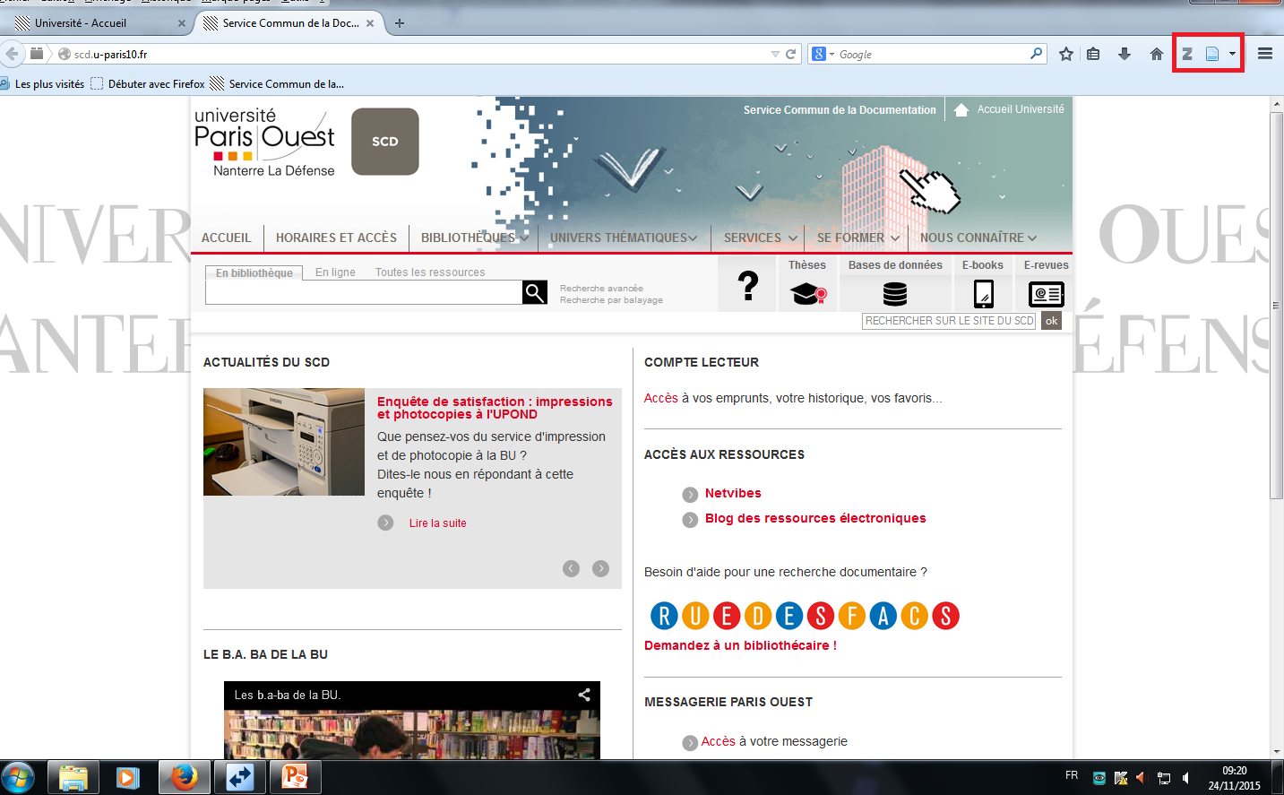
Zotero a bien été installé

Slide 6
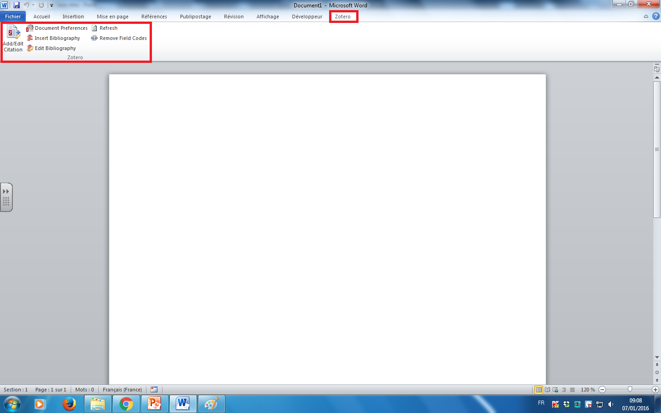
Zotero a bien été installé dans Word

Slide 7
Présentation de Zotero

Slide 8
L’interface Zotero
Ouvrir Zotero:
  Standalone: double-clic sur l’icône du Bureau
  Pour Firefox: clic sur le Z en haut à droite de la barre d’adresse
Modes d’affichage:
  Mode classique en bas de la fenêtre divisée en deux
  Mode onglet sur toute la fenêtre
Une interface en 3 volets pour 3 niveaux de détail:
  A gauche: collections
  Au centre: références (une ligne par référence)
  A droite: détails de chaque référence

Slide 9
La barre d’outils principale de Zotero
: menu des actions : importation d’une collection de documents, exportation de la bibliothèque ou accès aux « préférences » de Zotero pour modifier sa configuration.
: :création manuelle d’une nouvelle référence
: insertion d’une note à la liste de références ou à une référence présélectionnée
: : menu proposant deux manières de joindre une capture de la page web courante ou un fichier PDF

Slide 10
Organiser sa bibliothèque
Par défaut, l’icone regroupant toutes les références s’affiche dans la colonne de gauche.
Créer des collections :
Cliquer sur l’icône dans la colonne de gauche et donner un nom à la nouvelle collection. Il est possible de créer également des sous-collections. Pour supprimer ou renommer une collection, la sélectionner, utiliser le clic droit de la souris et choisir l’option adéquate.
Insérer des références dans une collection :
A partir de , sélectionner une référence dans la colonne centrale et la copier par glisser-déposer. A noter que la référence n’est pas retirée de la collection d’origine. Une référence peut être classée dans plusieurs collections différentes.
Supprimer une référence :
Sélectionner la référence, faire un clic droit sur la souris et choisir retirer le document de la collection. Pour supprimer définitivement la référence de la base Zotero, cliquer sur mettre le document à la corbeille.

Slide 11
Collecter et gérer ses références bibliographiques dans Zotero

Slide 12
Collecter des références
Quand un site comporte des informations structurées exploitables par Zotero, une icône apparaît à droite de la barre d’adresse, à côté du Z de Zotero.
Plusieurs types de ressources peuvent être importées (cf. icônes).
Pour importer une référence dans Zotero, il suffit de cliquer sur l’icône.
Il est possible d’importer une ou plusieurs notices en même temps.

Slide 13






Les icônes de Zotero
Livres
Articles
Thèses
Sites web
Présentations
Vidéos
Textes de loi
Plusieurs ressources

Slide 14
Exercices
Créer une collection qu’on appellera « croissance économique »
Trouvez et importez les notices bibliographiques suivantes :
  Depuis le site de la BU
    La première page de résultats correspondant à la recherche « croissance économique »
    Gaffard Jean-Luc , La croissance économique, Paris : A. Colin, 2011
    Sallenave Audrey, Mésalignements des taux de change et croissance économique : quatre essais empiriques, S.l. : s.n. ; 2012
    Téléchargez la version pdf de cette thèse électronique et enregistrez-la sur le bureau
  Sur la base de données Cairn (depuis le portail documentaire)
  Bienaymé Alain, « L’avenir de la croissance économique. », Commentaire 3/2015 (Numéro 151) , p. 551-558
  Depuis le Sudoc
  Robin Marie-Monique, Sacrée croissance !, Issy-les-Moulineaux : ARTE France développement, 2014
  Depuis le catalogue de la BnF
  Ferguene Ameziane, Croissance économique et développement, Meylan : Ed. Campus ouvert, 2011
  Depuis Google Scholar
  Bourguignon François. « Equité et croissance économique : une nouvelle analyse ? ». In: Revue française d'économie, volume 13, n°3, 1998. pp. 25-84.

Slide 15
Pourquoi vérifier vos références ?
Les références récupérées sur Internet peuvent :
  Être incomplètes (souvent le cas des sites web)
  Comporter des erreurs (parfois dans les catalogues de bibliothèques)
Une vérification, même sommaire, des informations liées à une référence est indispensable.
Faire attention dès le départ à ce que tout les champs dont vous aurez besoin pour votre bibliographie soient remplis.

Slide 16
Modifier ou compléter des informations bibliographiques
(volet de droite de l’interface Zotero )
Les champs disponibles sont liées au type de document.
Tous les champs sont modifiables (sauf dates d’ajout et de modification).
Le champ auteur est répétable.
Le champ auteur est déclinable (collaborateur / éditeur / directeur de publication / traducteur /etc).

Slide 17
Autres ajouts ou modifications des références
Note : ajout de notes personnelles (comme des Post-it)
Marqueurs : affichage des mots-clés des références capturées automatiquement dans un catalogue ou une base de données. Il est possible de retirer des mots-clés et d’en ajouter.
Connexe : association de plusieurs références entre elles, comme un document original et sa traduction, ou plusieurs versions d’un même document.

Slide 18

Joindre un fichier PDF à une référence
Pour joindre un fichier pdf à une référence (par exemple un article ou une thèse), il faut :
Sélectionner sa référence
Cliquer sur l’icône et sélectionner « Joindre une copie enregistrée d’un fichier »
Chercher l’emplacement de votre fichier et le choisir
Cette procédure est gourmande en mémoire.

Slide 19
Exercices
Sur l'une de vos références bibliographiques d'un livre, rajoutez le nom du traducteur (Francis Hervert) et modifiez l'année d'édition.
Créer une note « lire p. 34 » sur l’une de vos références bibliographiques.
Sur une autre référence, supprimez les marqueurs et ajoutez-en.
Joindre à sa référence le format PDF de la thèse d’Audrey Sallenave téléchargé.

Slide 20
Créer une référence ex-nihilo
Quand le document n’est référencé nulle part (mémoires de master, entretiens, travaux à paraître) ou quand la notice descriptive du document se trouve sur un site incompatible avec Zotero (bases de données juridiques), il est possible de créer la référence de toutes pièces.
Ces métadonnées sont modifiables de la même manière que pour une référence importée.

Slide 21
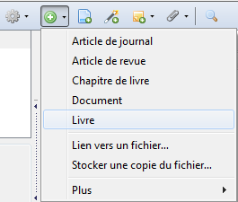
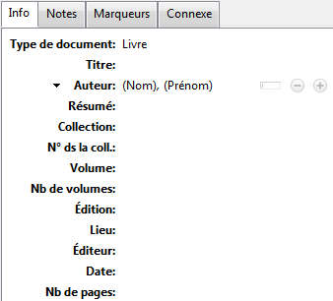
Créer une référence ex-nihilo

Slide 22
Exercice
Créez ex-nihilo la référence de livre suivante:
  Helfand Pierre et Banerge Victor, Qu’est ce que la croissance économique ?, Paris: Blue Lotus, 2014

Slide 23
Générer des citations et des bibliographies

Slide 24
Créer une bibliographie autonome
Zotero permet la création de bibliographies autonomes
Une bibliographie autonome peut être enregistrée toute seule dans un fichier (texte ou web)…
… ou copiée-collée à l’intérieur d’un autre fichier.

Slide 25
Comment générer une bibliographie autonome au format texte ?
Sélectionner une collection ou des références manuellement
Cliquer sur le bouton droit de la souris et choisir créer une bibliographie à partir de la collection ou des documents
Choisir le style de citation et le format de fichier à enregistrer
Choisir l’emplacement et le nom de votre fichier
Ouvrir avec Word et la bibliographie s’affiche

Slide 26
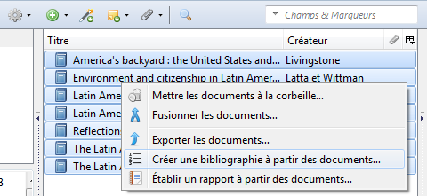
1. Sélectionner les références à intégrer dans la bibliographie
2. Faire un clic droit sur la sélection

Slide 27
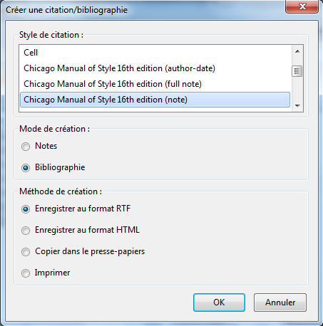
3. Choisir un style de citation et une méthode de création :
Enregistrer au format RTF : nouveau document texte
Enregistrer au format HTML : pages Internet
Copier dans le presse-papiers : copier-coller dans un document déjà existant

Slide 28
Les styles de citation
Les styles définissent la façon dont les éléments bibliographiques (citations et bibliographie) d’un document doivent être présentés et organisés.
Zotero propose par défaut plusieurs styles.
Il est possible également d’en ajouter.
Ce style est modifiable rapidement et à tout moment.
Seule difficulté: identifier le style qui correspond à ce que l’on souhaite.

Slide 29
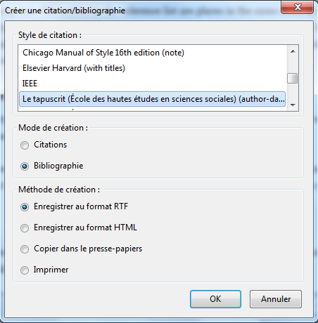
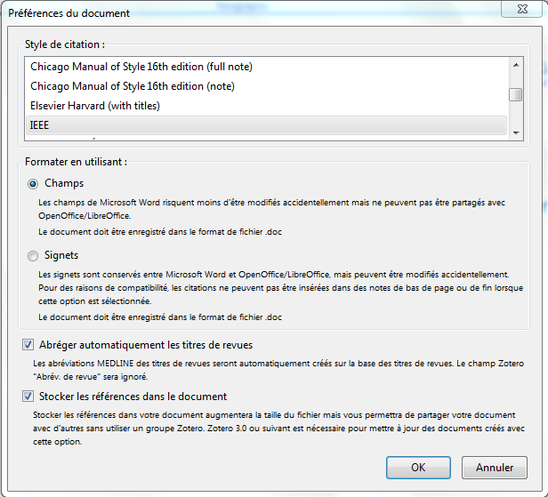
Choisir un style dans Zotero
A partir de Zotero (pour Firefox ou Standalone)
A partir de Word
Créer une bibliographie autonome
Zotero Set Doc Prefs

Slide 30


Aperçu du type de style
A partir de Zotero (pour Firefox ou Standalone)
A partir de Word
Option supplémentaire qui s’intercale ici
OU

Slide 31
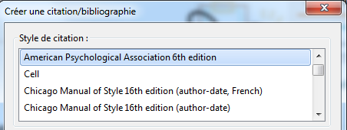
Exercices
Exportez l’ensemble de vos références de la collection « croissance économique » sous forme de bibliographie autonome:
  dans un document texte
  en sélectionnant le style « American Psychological Association 6th edition (APA) »

Slide 32
Zotero et traitement de texte:
Insérer des références dans un texte
Il est possible d’ajouter des références bibliographiques dans un texte sous forme de notes de bas de page ou directement dans le corps du texte.
Zotero complète les champs requis (auteur, titre complet etc.) et les met en forme (petites capitales, initiale du prénom…) à votre place
Zotero gère à votre place tous les renvois (ibid., op. cit. etc.)

Slide 33

Zotero et traitement de texte
La « Barre d’outils personnalisée » de l’onglet Zotero dans Word
Add/Edit Citation : insérer une citation (note de bas de page ou dans le texte)
Insert Bibliography : insérer une bibliographie à partir des références citées dans le texte ou en note de bas de page
Document Preferences : configurer le style des citations pour l’ensemble du document
Refresh : mettre à jour les références
Zotero Document Preferences
Zotro Refresh
Zotero Add/Edit Citation
Insert Bibliography

Slide 34

Insérer une référence bibliographique
Placer le curseur à l’endroit souhaité dans le texte
Cliquer sur Zotero Insert Citation
Eventuellement, fermer la fenêtre Préférences du document en cliquant sur OK
Rechercher la référence à citer en tapant ses informations (titre, auteur, mot-clé, éditeur etc.) dans la barre de recherche
Parmi les références qui s’affichent en auto-complétion, choisir la bonne en cliquant dessus
Appuyer sur la touche Entrée du clavier

Slide 35
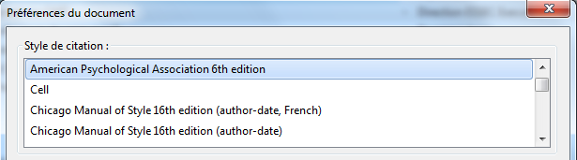
Exercice
Dans le document Word « texte latin », insérez 3 références de votre collection « croissance économique » sous forme de citation, avec le style « American Psychological Association 6th edition »
Où se trouvent alors vos citations ?

Slide 36
Générer une bibliographie liée à des références bibliographiques déjà citées
Placer le curseur à l’endroit souhaité dans le texte
Cliquer sur Zotero Insert Bibliography
Et c’est tout !

Slide 37
Exercice
Insérez la bibliographie complète des références déjà ajoutées en citation dans votre texte.

Slide 38
Quel style pour mon travail ?
L’Université Paris Ouest n’impose aucun style bibliographique pour les travaux de ses étudiants.
N’hésitez pas à demander les préférences à votre enseignant.
Un style correspondant aux exigences des Presses universitaires de Paris Ouest a été créé.

Slide 39
Installer le style Paris Ouest dans Zotero
Téléchargez le style de Paris Ouest via le site de la BU : Services > Boite à outils > Présenter ses travaux de recherche : styles et mise en page > Comment présenter mes références bibliographiques
Enregistrez le fichier sur votre ordinateur (fichier au format .csl, Citation Style Language).
Il suffit ensuite de le faire glisser/déposer dans une fenêtre ouverte de Firefox (au milieu de la page, pas dans la barre d’adresse ni dans le module Zotero).
Une fenêtre pop-up s’ouvre pour vous demander si vous voulez installer la nouvelle feuille de style : cliquez sur « Installer ».

Slide 40
Exercices
Appliquez le style « IEEE » à vos références et votre bibliographie.
Installez et appliquez le style « Presses universitaires de Paris Ouest » à vos références et votre bibliographie.

Slide 41
Ajouter des styles dans Zotero
Le Zotero Style Repository
https://www.zotero.org/styles
Plus de 7800 titres
Filtres par catégorie (auteur-date, numérique…) et discipline
Barre de recherche
Encore relativement peu de styles francophones
Aperçu disponible par survol du curseur
Téléchargeable dans Zotero d’un simple clic

Slide 42
Exercice
Trouvez dans le Zotero Style Repository le style :
« European Economic Review »
et installez-le dans Zotero

Slide 43
Le compte Zotero

Slide 44
Création d’un compte Zotero
La création d’un compte permet l’utilisation de sa bibliothèque sur différents ordinateurs ainsi que le travail en groupe.
Pour créer un compte, ouvrir le menu Actions > Préférences > Synchronisation > Créer un compte et suivre les instructions.
Une fois le compte activé, retourner dans Actions > Préférences > Synchronisation de Zotero et entrer son login et mot de passe.

Slide 45
Sauvegarde et synchronisation des références
La synchronisation permet de sauvegarder automatiquement les données sur le serveur de Zotero. Ouvrir le menu Actions > Préférences > Synchronisation. Entrer son login et mot de passe. Pour lancer la synchronisation manuellement, cliquer sur l’icône . Celle-ci tournera jusqu’à ce que l’opération soit terminée.
Pour l’utilisation de plusieurs ordinateurs en parallèle, quel que soit leur système d’exploitation (Mac, Linux, Windows), il suffit de refaire la même démarche de synchronisation décrite ci-dessus.

Slide 46
Partager sa bibliothèque
Pour travailler à plusieurs, il est possible de créer des bibliothèques de groupes en cliquant sur l’icône puis, sur le site de Zotero, dans l’onglet Groups > Create a new group et suivre la procédure. Son login doit avoir été activé préalablement.
Les nouveaux groupes apparaissent automatiquement à la prochaine synchronisation et se trouvent dans la rubrique
située sous la bibliothèque personnelle dans la colonne de gauche de Zotero.

Slide 47
Récapitulatif général
Zotero est un logiciel libre et gratuit autour duquel gravite une communauté dynamique et aidante
Il permet de constituer une bibliothèque virtuelle pouvant contenir toutes les références bibliographiques croisées dans une vie d’étudiant
À partir de cette bibliothèque, Zotero peut créer des bibliographies et des citations…
… et les présenter de différentes manières
Le tout en quelques clics !

Slide 48
Merci pour votre attention !
Au cas où des questions vous viendraient plus tard :
formation-bu@u-paris10.fr

